Slide 1
KONCEPTUALNA FORMA

Slide 2
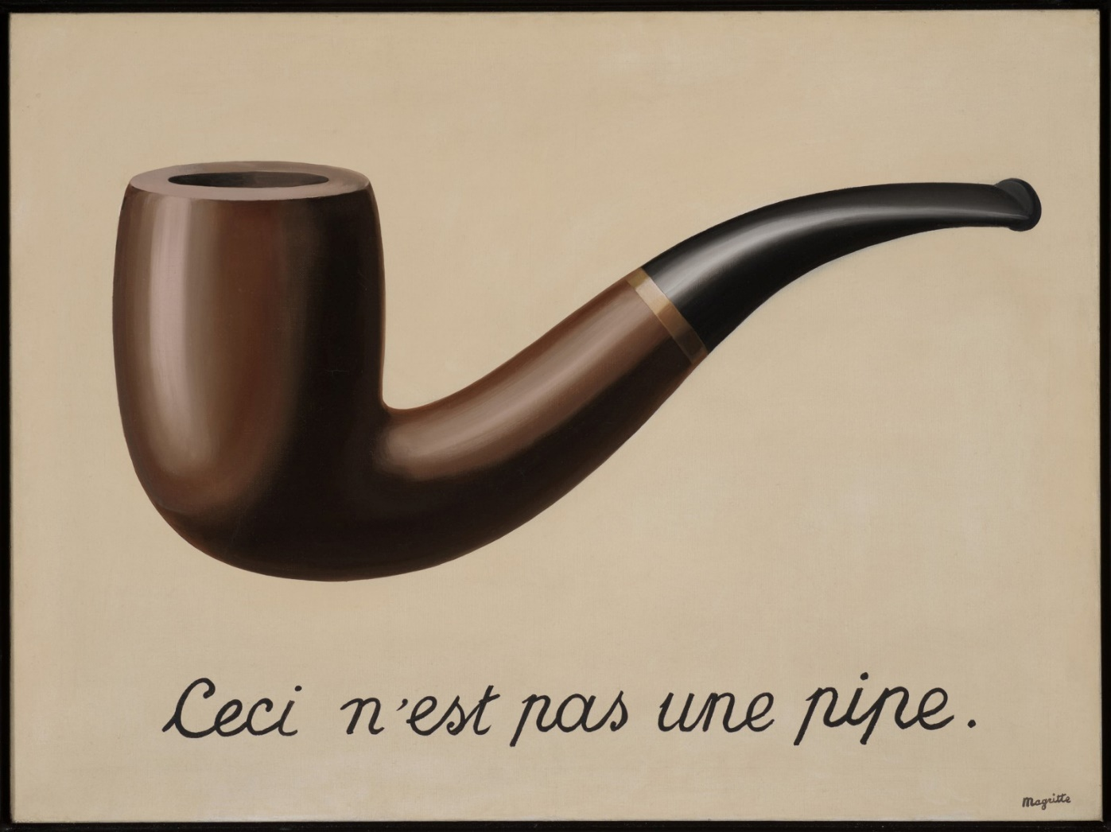
Što je slikar želio poručiti ovim djelom?
Mijenja li to našu percepciju djela figurativne forme koja prikazuju iluziju stvarnosti?
Rene Magritte, Varka slika, 1929.

Slide 3
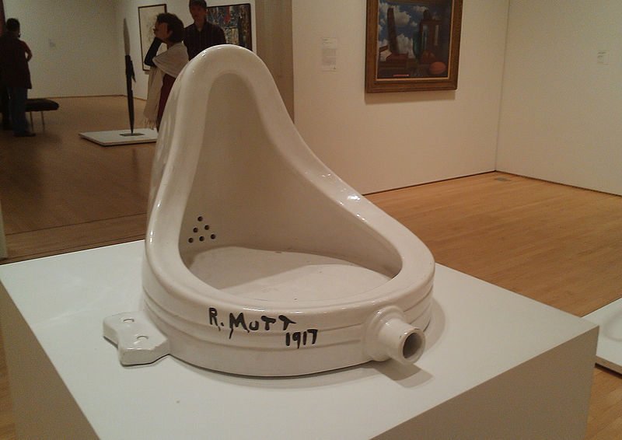
Promotrite fotografiju i odgovorite na sljedeća pitanja:
1. Što mislite, gdje se nalazi ovaj predmet?
2. Koja je izvorna funkcija ovoga predmeta?
3. Po čemu možemo zaključiti da se radi o umjetničkom djelu?
4. Kojim je procesom nastalo ovo djelo? Gdje se taj proces odvijao?
Marcel Duchamp, Fontana, 1917.

Slide 4
READY MADE
bit.ly/readymade123
Zapišite njegove osnovne značajke.
Pitanja za raspravu:
Što je to uopće umjetnost?
Što nekom djelu daje umjetnički status?
Je li umjetnički čin ideja o nastanku djela ili umijeće njegova izvođenja?
Marcel Duchamp, Fontana, 1917.

Slide 5
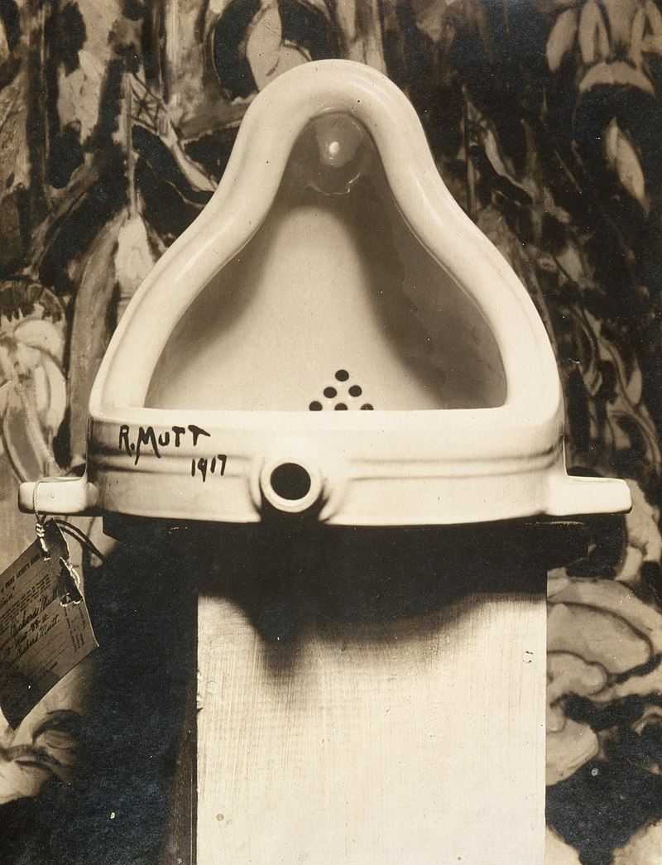
Duchamp se više ne bavi tradicionalnim oblikovanjem umjetničkog predmeta
Gotovi industrijski predmet izvlači iz njegova uobičajenog konteksta i pretvara ga u umjetničko djelo
Umjetnik iznosi podrugljiv stav izborom predmeta koji ujedno služi i kao pisoar
Postavom u muzejski prostor, mijenja percepciju publike tog predmeta
Daje mu drugi naziv – Fontana
Potpisuje ga pod pseudonimom
Umjetnik je odlučio da to bude umjetničko djelo, a publika se jednostavno s time složila
Marcel Duchamp, Fontana, fotografija Alfreda Stieglitza, 1917., Galerija 291

Slide 6
Utjecaj Fontane na daljnji razvoj umjetnosti…
Umjetnost kao koncept, a ne stvar
Što je umjetničko djelo?
Tko o tome odlučuje, umjetnik ili kritičar?
Može li djelo proizaći samo iz ideje ili je potrebna ruka

Slide 7
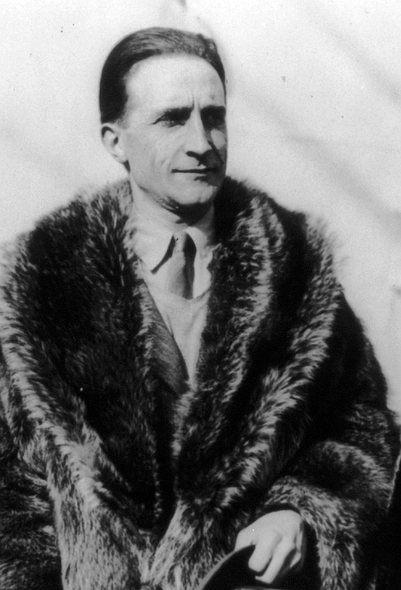
Marcel Duchamp predstavnik je DADAIZMA
Fontana primjer dadaizma gdje je u fokusu sama umjetnička ideja, a ne toliko čin izvedbe djela
Duchamp jedan od najutjecajnijih umjetnika 20. st. – utjecaj na konceptualnu umjetnost 60ih godina 20. st.

Slide 8
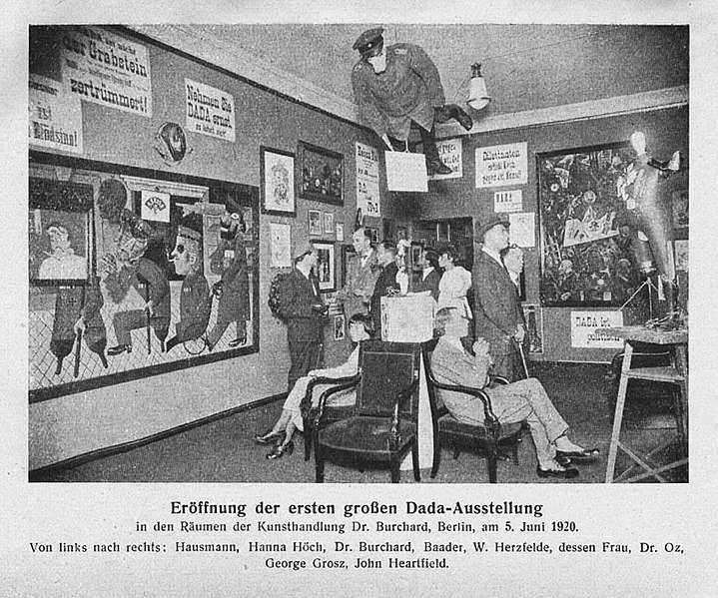
Dadaizam je umjetnički pravac avangardne umjetnosti s početka 20. st. koji u potpunosti odbacuje tradiciju akademske umjetnosti
Skupina likovnih umjetnika i pjesnika preispituje i odbacuje sve što je ustaljeno i uobičajeno
Javlja se 1916. godine u Zurichu, u jeku Prvog svjetskog rata
Progovaraju o kaosu vremena u kojem žive
Izvrću i ruše sve ustaljene norme
Otvorenje prve dadaističke izložbe, Berlin 1920.

Slide 9
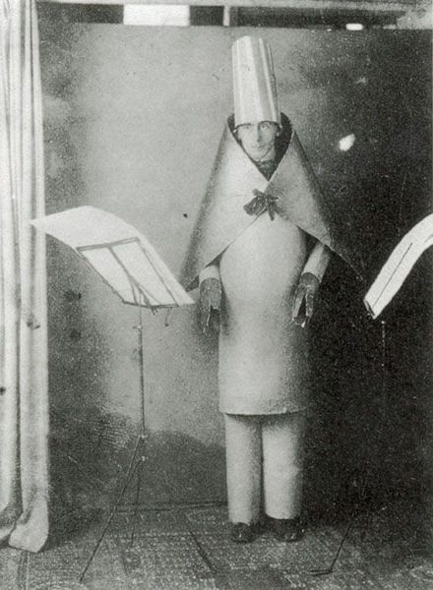
Pjesnici odustaju od smislenih riječi i izmišljaju nove bez ikakvog značenja
Likovni umjetnici napuštaju oponašanje stvarnosti
Umjetničko djelo ne podrazumijeva više nužno sliku ili skulpturu
Upotreba neumjetničkih materijala, već gotove predmete ili fotografije koje postavljaju u drugi kontekst
Podrugljivost, banalnost, neposrednost
1. svjetski rat – kontekst vremena utheče na pojavu određenih pravaca u likovnoj umjetnosti
Hugo Ball recitira svoju poeziju u kafeu Cabaret Voltaire u Zurichu, 1916.

Slide 10
Likovni pravci koji prethode konceptualnoj umjetnosti:
DADAIZAM
POP ART (bit.ly/popart123)
MINIMALIZAM (bit.ly/minimal123)
HAPPENING (bit.ly/happening123)
FLUXUS

Slide 11
KONCEPTUALNA FORMA– ideja ili koncept koji stoje iza umjetničkog djela važniji su od rezultata ili samog umjetničkog predmeta
U početku konceptualna djela nailazila na neodobravanje publike i galerija
Danas ih nalazimo u brojnim galerijama i muzejima
Različiti mediji: fotografija, tekst, crtež, slika, kolaž, umjetnikovo tijelo (body art), happening, performans, fotokopie, različiti oblici dokumentiranja procesa nastanka i transformacije djela, karte, dijagrami, knjige i sl.
Ponekad ih je nemoguće izložiti u muzejima
Neka djela nisu trajna – imaju privremeni karakter
Ne mora ni postojati u fizičkom obliku
Odbacuje standardne ideje i tradicionalne načine

Slide 12
Oblikovanje ideje već je umjetničko djelo
Umjetnici nisu opterećeni estetikom
Ponekad su publika, prostor i vrijeme neodvojiv dio djela
Suprotstavljanje tradicionalnoj umjetnosti
Umjetnici naglašavaju koncept/ideju kao umjetničko djelo te potrebu za interpretacijom u umu promatrača kao završnom fazom svakog djela

Slide 13
Pažljivo promotrite djelo Josepha Kosutha „Jedan i tri stolca” na poveznici bit.ly/kosuth123 i odgovorite na pitanja.
Od koliko se dijelova sastoji rad?
Opišite te dijelove.
Koliko je stvarnih stolaca u ovo radu?
Pokušajte objasniti tri stolca u nazivu rada.

Slide 14
INSTALACIJA
Djelo u prostoru
Može uključivati više različitih predmeta (umjetničkih/neumjetničkih) u prostorno ovisnom odnosu

Slide 15
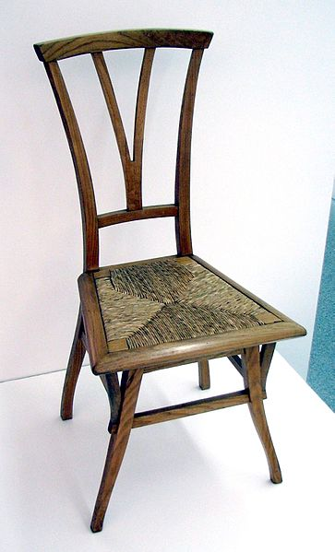
Instalacija „Jedan i 3 stolca” sastoji se od tri dijela:
bit.ly/kosuth123
Stvaran predmet stolac doživljavamo i kao sliku i kao riječ, odnosno sliku toga predmeta označili smo riječju stolac da bismo mogli komunicirati govorom.
PREDMET
FOTOGRAFIJA
PLOČA S TEKSTOM
SLIKA STOLCA
RIJEČ STOLAC

Slide 16
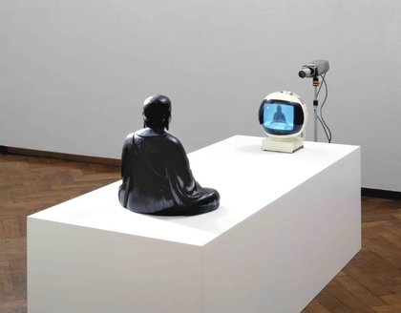
Interpretirajte sadržaj/ideju Nam June Paika.
Nam June Paik, TV Buddha, 1974.

Slide 17
Odaberite jedno od tri ponuđena djela i istražite ga na poveznici:
Sol Lewitt, Serijski projekt, I (ABCD), 1966., http://bit.ly/solwit123
John Baldessari: I Will Not Make Any More Boring Art, 1971., http://bit.ly/balde123
Gordon Matta Clark, Bingo, 1974., http://bit.ly/mataclark

Slide 18
Analiza…
Nam June Paik povezao umjetnost i tehnologiju
Buddha gleda u svoju sliku
Skulptura je iz 18. st., meditira – vječna sadašnjost Buddhe i nemogućnost da napusti svoje fizičko određenje
Buddha je proklet da zauvijek ostane u realnosti

Slide 19
Zadatci:
Na poveznici pogledajte kratak video The Case for Conceptual Art koji govori o konceptualnoj formi
Opišite sredstva i objasnite postupke kojima je izvedeno djelo koje ste istražili

Slide 20
Samoprocjena/samovrednovanje vlastitog rada i uspjeha u svladavanju novih pojmova i vještina
Mogu opisati djelo Fontana M. Duchampa | Da | Većinom da | Većinom ne | Uopće ne
Mogu objasniti pojam ready-made | Da | Većinom da | Većinom ne | Uopće ne
Mogu objasniti utjecaj M. Duchampa na pojavu konceptualne forme | Da | Većinom da | Većinom ne | Uopće ne
Razumijem pojam konceptualne forme i mogu ga objasniti | Da | Većinom da | Većinom ne | Uopće ne
Aktivno sa sudjelovao/la u zadanim aktivnostima na satu | Da | Većinom da | Većinom ne | Uopće ne

Slide 21
Popis izvora
Marcel Duchamp, Fontana, 1917., (https://commons.wikimedia.org/wiki/File:Fountain_(14935749534).jpg)
Marcel Duchamp, Fontana, fotografija Alfreda Stieglitza, 1917., (https://en.wikipedia.org/wiki/Fountain_(Duchamp)#/media/File:Marcel_Duchamp,_1917,_Fountain,_photograph_by_Alfred_Stieglitz.jpg)
Marcel Duchamp, https://sh.wikipedia.org/wiki/Marcel_Duchamp#/media/Datoteka:Marcel_Duchamp_01.jpg
Otvorenje prve dadaističe izložbe, (https://commons.wikimedia.org/wiki/File:Grand_opening_of_the_first_Dada_exhibition,_Berlin,_5_June_1920.jpg)
Hugo Ball, (https://hr.m.wikipedia.org/wiki/Datoteka:Hugo_Ball_Cabaret_Voltaire.jpg)
Stolac Henry van de Veldea, (https://commons.wikimedia.org/wiki/File:Henry_van_de_Velde_-_Chair_-_1895.jpg)

Slide 22
Link za učenike: samoprocjena – figurativno, apstraktno, konceptualno
https://learningapps.org/watch?v=p0bmyxn3a18
ZADATAK:
Razlikovanje figurativne, apstraktne i konceptualne umjetnosti
https://learningapps.org/watch?v=p3neidkca18

